Slide 1
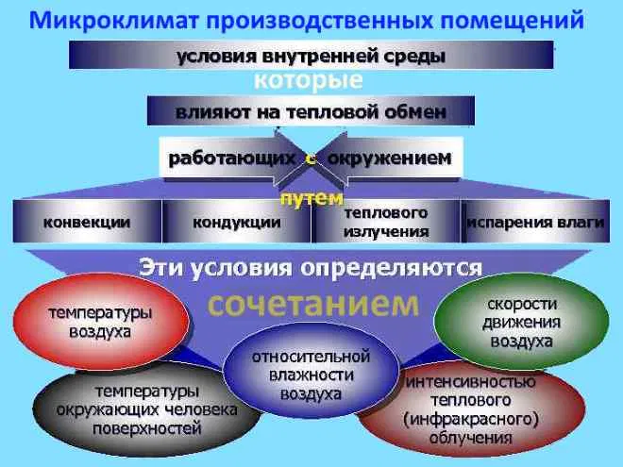
Влияние на организм неблагоприятного
производственного микроклимата
и меры профилактики

Slide 2
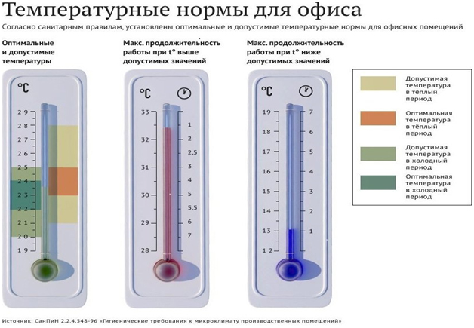
План:
Микроклимат производственных помещений
Теплообмен человека с окружающей средой
Оптимальные условия микроклимата
Вентиляция
Кондиционирование воздуха

Slide 3
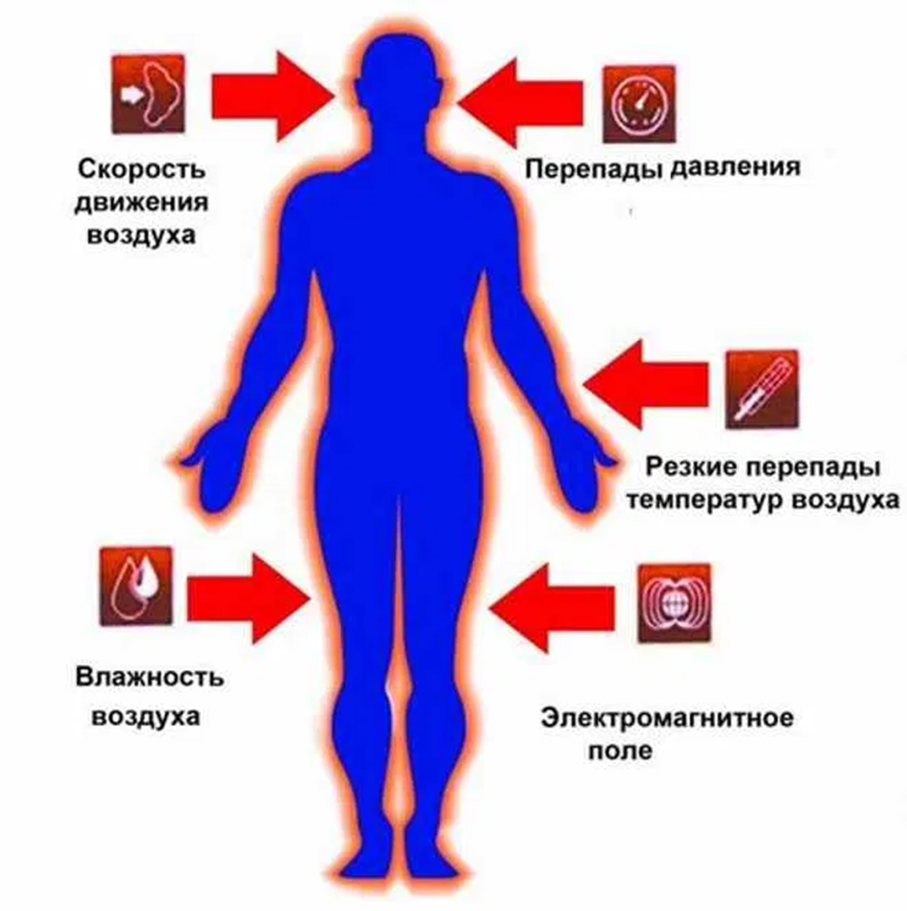
Микроклимат производственных помещений - метеорологические условия внутренней среды этих помещений, которые определяются действующими на организм человека сочетаниями
температура воздуха;
температура поверхностей (учитывается температура поверхностей ограждающих конструкций (стены, потолок, пол), устройств (экраны и т.п.), а также технологического оборудования или ограждающих его устройств);
относительная влажность воздуха;
скорость движения воздуха;
интенсивность теплового облучения.

Slide 4
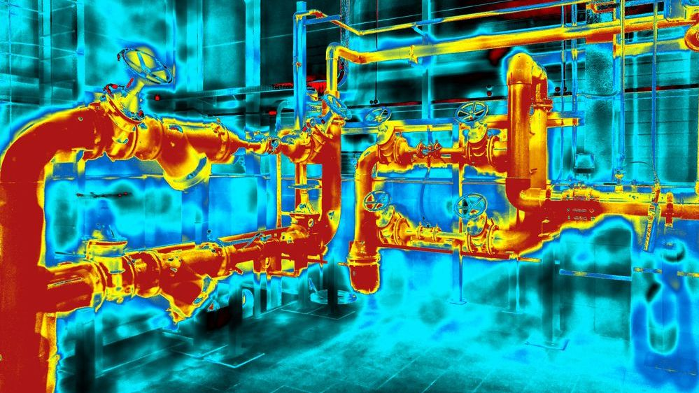
Нормальное тепловое самочувствие человека имеет место тогда, когда тепловыделения человека полностью воспринимаются окружающей средой и зависит от тяжести работы, терморегуляции организма, теплоизоляции одежды и метеорологических условий внешней среды.
В обычных условиях, в состоянии покоя или выполнения лёгкой физической работы для здорового человека в повседневной одежде комфортными, обеспечивающими хорошее тепловое самочувствие, показателями микроклимата считаются следующие:
• температура воздуха 17…25 °С;
• относительная влажность воздуха 50…70%;
• скорость движения воздуха 0,2…0,5 м/с;
• температура поверхностей внутренних
строительных конструкций и предметов
(радиационная температура) 18…20 °С.

Slide 5
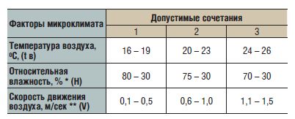
В условиях такого микроклимата большинство людей испытывает тепловой комфорт без выраженного напряжения физиологических механизмов приспособления.
Если теплопродукция организма не может быть полностью передана окружающей среде, происходит рост температуры внутренних органов и такое тепловое самочувствие характеризуется понятием жарко. В противном случае – холодно.
Условия микроклимата в производственных помещениях зависят от ряда факторов:
климатического пояса и сезона года;
характера технологического процесса
и вида используемого оборудования;
условий воздухообмена;
размеров помещения;
числа работающих людей и т.п.
Микроклимат в производственном помещении может меняться на протяжении всего рабочего дня, быть различным на отдельных участках одного и того же цеха.

Slide 6
Конвекция – способ теплоотдачи организма, осуществляемый путём переноса тепла движущимися частицами воздуха (в общем случае – любой подвижной среды). Для рассеяния тепла конвекцией требуется обтекание поверхности тела потоком воздуха с более низкой температурой, чем температура кожи. При этом контактирующий с кожей слой воздуха нагревается, снижает свою плотность, поднимается и замещается более холодным и более плотным воздухом. В условиях, когда температура воздуха равна 20 °С, а относительная влажность – 40…60%, тело взрослого человека рассеивает в окружающую среду путём конвекции около 25…30% тепла (базисная конвекция). Теплоотдача конвекцией зависит от температуры воздуха в помещении. Чем ниже температура воздуха, тем больше конвекционная отдача тепла с поверхности кожи.
Количество тепла, отдаваемого организмом каждым из этих путей, зависит от параметров микроклимата на рабочем месте.
Величина и направление конвективного теплообмена человека с окружающей средой определяется в основном температурой окружающей среды, атмосферным давлением, подвижностью и влагосодержанием воздуха. Теплопроводность тканей человека мала, поэтому основную роль в процессе транспортирования теплоты внутри организма играет конвективная передача с потоком крови.

Slide 7
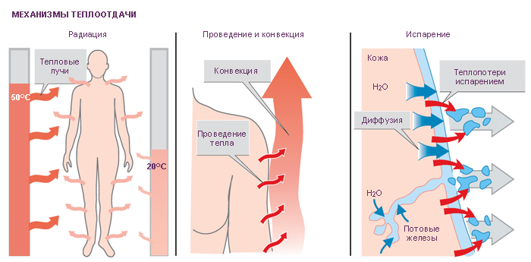

Slide 8
Лучистый поток при теплообмене излучением тем больше, чем ниже температура окружающих человека поверхностей. Излучение тепла происходит в окружающую среду, если в ней температура ниже температуры поверхности одежды (27-30 ^{о}С) и открытых частей тела (33,5 ^{о}С). При высоких температурах (30 - 35 ^{о}С) окружающей среды теплоотдача излучением полностью прекращается, а при более высоких температурах теплообмен идет в обратном направлении - от окружающей поверхности к человеку.
Количество теплоты, отдаваемой в окружающий воздух с поверхности тела при испарении пота, зависит как от температуры воздуха и интенсивности работы, так и от скорости окружающего воздуха и его относительной влажности.
Количество теплоты, выделяемой человеком с выдыхаемым воздухом, зависит от его физической нагрузки, влажности, и температуры вдыхаемого воздуха.
Комфортные условия для организма человека обеспечиваются при соблюдении теплового баланса.

Slide 9
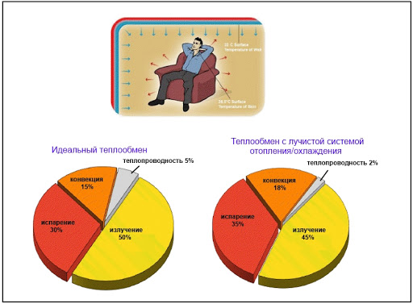

Slide 10
Уравнение теплового баланса для организма человека за определенный период времени может быть представлено в следующем виде:
M +S ± R ± C ± P - E = 0,
где M - тепло процессов метаболизма, полученное из химических субстратов пищи, подвергшихся расщеплению в клетках; S - накопленное организмом тепло; R, C, P - тепло отданное (со знаком -) или полученное (со знаком +) путем излучения, конвекции, теплопередачи; E - тепло, отданное за счет испарения.
Если тепловой баланс не будет поддерживаться, то дополнительное тепло, полученное различными путями, приведет к повышению температуры тела, а недостаток тепловой энергии - к его охлаждению. В обоих случаях создаются неблагоприятные условия для функционирования клеток организма, которые при превышении определенных температурных границ внутри тела начинают погибать.
Величина тепловыделения организмом человека зависит от степени физического напряжения и составляет от 75 ккал/ч в состоянии покоя до 430 ккал/ч при тяжелой работе. Для комфортных условий работы необходимо, чтобы тепловыделение организма равнялось его теплоотдаче, при этом температура внутренних органов человека остается постоянной (около 36,6 ^{о}С).

Slide 11
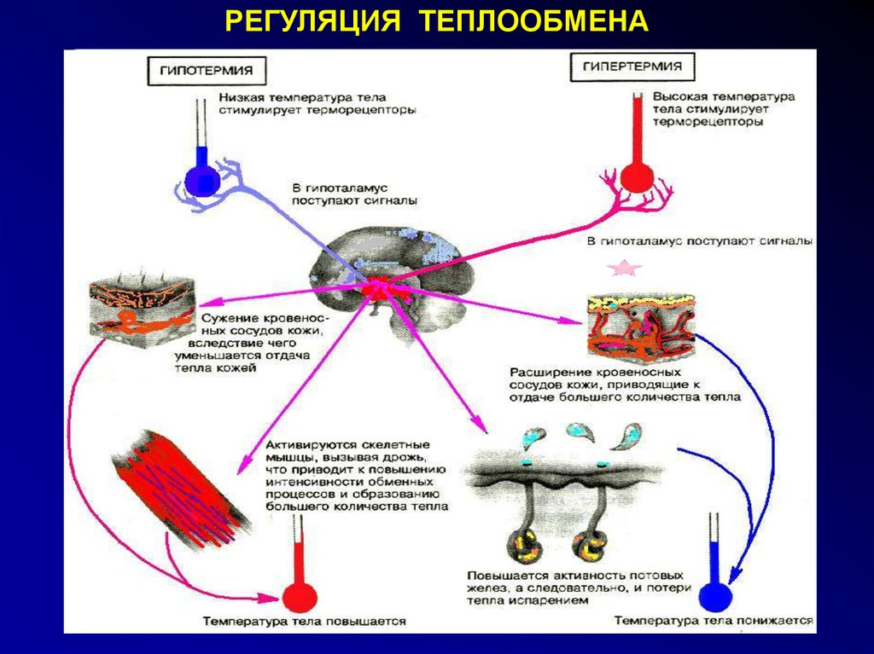

Slide 12
Процессы регулирования тепловыделений для поддержания постоянной температуры тела человека называются терморегуляцией. Она позволяет сохранять температуру внутренних органов постоянной, близкой к 36,5°С.
Процессы регулирования тепловыделений осуществляются в основном тремя способами: биохимическим путем, путем изменения интенсивности кровообращения и интенсивности потовыделения.
Терморегуляция биохимическим путем заключается в изменении интенсивности происходящих в организме окислительных процессов.
Терморегуляция путем изменения интенсивности кровообращения заключается в способности организма регулировать подачу крови (которая является в данном случае теплоносителем) от внутренних органов к поверхности тела путем сужения или расширения кровеносных сосудов.
Терморегуляция путем изменения интенсивности потовыделения заключается в изменении процесса теплоотдачи за счет испарения влаги.
Терморегуляция организма осуществляется одновременно всеми способами.
Параметры микроклимата воздушной среды, которые обуславливают оптимальный обмен веществ в организме и при которых нет неприятных ощущений и напряженности системы терморегуляции, называются комфортными или оптимальными. Зона, в которой окружающая среда полностью отводит теплоту, выделяемую организмом, и нет напряжения системы терморегуляции, называется зоной комфорта.

Slide 13
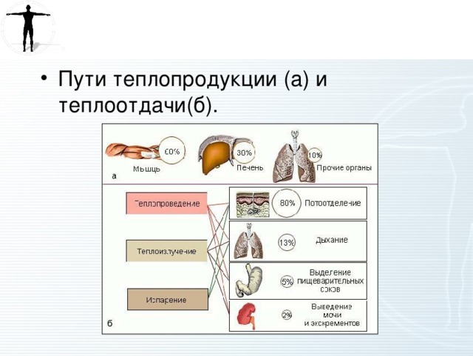

Slide 14
Понижение температуры и повышение скорости движения воздуха, способствует усилению конвективного теплообмена и процесса теплоотдачи при испарении пота, что может привести к переохлаждению организма.
При повышении температуры воздуха возникают обратные явления.
Чем больше относительная влажность, тем меньше испаряется пота в единицу времени и тем быстрее наступает перегрев тела.
Особенно неблагоприятное воздействие на тепловое самочувствие человека оказывает высокая влажность при температурах окружающего воздуха более 30°С, так как при этом почти вся выделяемая теплота отдается в окружающую среду при испарении пота.
При повышении влажности пот не испаряется, а стекает каплями с поверхности кожного покрова. Возникает так называемое проливное течение пота, изнуряющее организм и не обеспечивающее необходимую теплоотдачу.
Недостаточная влажность приводит к интенсивному испарению влаги со слизистых оболочек их пересыхания и растрескивания, а затем и к загрязнению болезнетворными микробами. Поэтому, при длительном пребывании людей в закрытых помещениях, рекомендуется ограничиваться относительной влажностью 30…70%
При обильном потовыделение масса организма человека уменьшается. Считается допустимым для человека снижение его массы на 2…3% путем испарения влаги – обезвоживания организма.

Slide 15
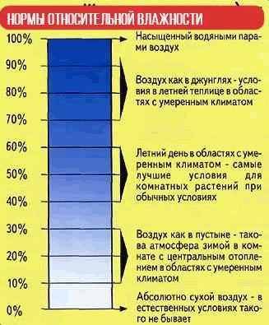

Slide 16
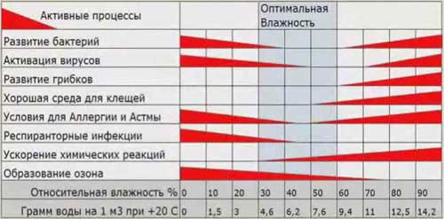

Slide 17
Вместе с потом организм теряет значительное количество минеральных солей. Для восстановления водного баланса работающих в горячих цехах устанавливают пункты подпитки подсоленной газированной водой.
Длительное воздействие высокой температуры особенно с повышенной влажностью может привести к значительному накоплению теплоты в организме и развитию перегревания организма выше допустимого уровня – гипертермии.
Производственные процессы, выполняемые при пониженной температуре, большой подвижности и влажности воздуха, могут быть причиной охлаждения и даже переохлаждения организма – гипотермии.
Параметры микроклимата оказывают существенное влияние на производительность труда.
В горячих цехах промышленных предприятий большинство технологических процессов протекают при температурах, значительно превышающих температуру воздуха окружающей среды. Нагретые поверхности излучают в пространство потоки лучистой энергии, которые могут привести к отрицательным последствиям.
При температуре до 500°С с нагретой поверхности излучаются тепловые (инфракрасные) лучи, а при более высоких температурах наряду с возрастанием инфракрасного излучения появляются видимые световые и ультрафиолетовые лучи.

Slide 18
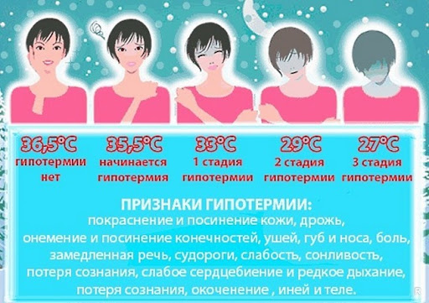
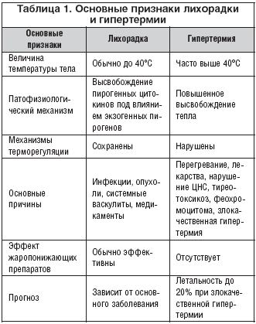

Slide 19

Под влиянием теплового облучения в организме происходят биохимические сдвиги, уменьшается кислородная насыщенность крови, понижается венозное давление, замедляется кровоток и как следствие наступает нарушение деятельности сердечно-сосудистой и нервной систем.
По характеру воздействия на организм человека инфракрасные лучи подразделяют на коротковолновые и длинноволновые. Тепловые излучения коротковолнового диапазона глубоко поникают в ткани и разогревают их, вызывая быструю утомляемость, понижение внимания, усиленное потовыделение, а при длительном облучении – тепловой удар. Длинноволновые лучи глубоко в ткани не проникают и поглощаются в основном в эпидермисе кожи. Они могут вызывать ожоги кожи и глаз (катаракта глаза).

Slide 20
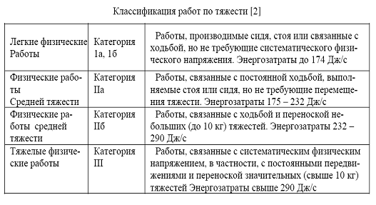
Оптимальные условия микроклимата
Оптимальные и допустимые значения параметров микроклимата устанавливают с учётом тяжести выполняемой работы и периодов года. Работы, характеризуемые энергозатратами организма, по своей тяжести подразделяются на следующие категории:

Slide 21
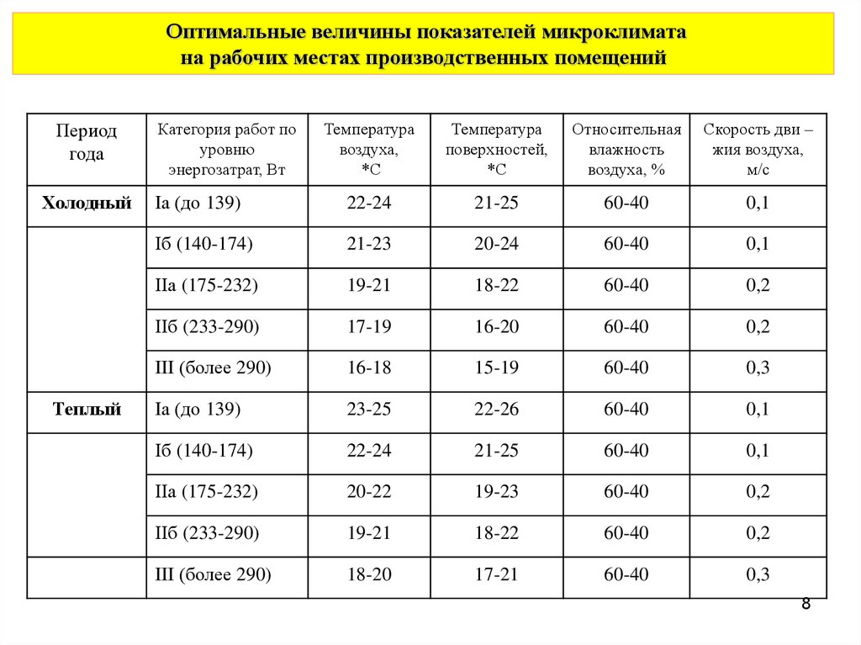

Slide 22
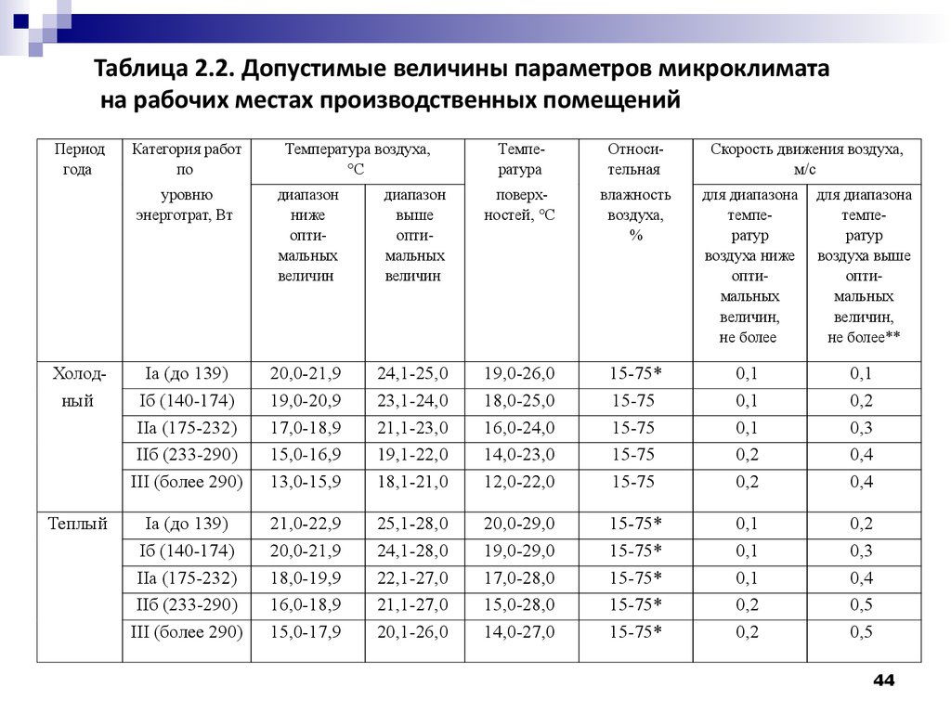
Допустимые условия микроклимата
Допустимые микроклиматические условия установлены по критериям допустимого теплового и функционального состояния человека на период 8-часовой рабочей смены. Они не вызывают повреждений или нарушений состояния здоровья, но могут приводить к возникновению общих и локальных ощущений теплового дискомфорта, напряжению механизмов терморегуляции, ухудшению самочувствия и понижению работоспособности.

Slide 23
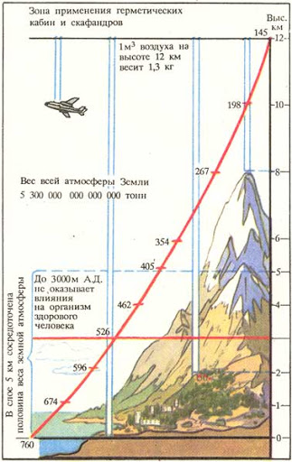
Атмосферное давление - гидростатическое давление, оказываемое атмосферой на все находящиеся в ней предметы.
За нормальное принимают атмосферное давление 760 мм. рт. ст.. Атмосферное давление оказывает существенное влияние на процесс дыхания человека.
Длительная работа в условиях пониженного давления (например, на высоте более 4 км, при давлении менее 60 мм. рт. ст.) приводит к кислородному голоданию - гипоксии. При работе в условиях избыточного давления (например, работы в кессонах или глубоководные работы) приводит к токсическому действию некоторых газов, входящих в состав воздуха. Наиболее опасен период декомпрессии - понижения давления.

Slide 24
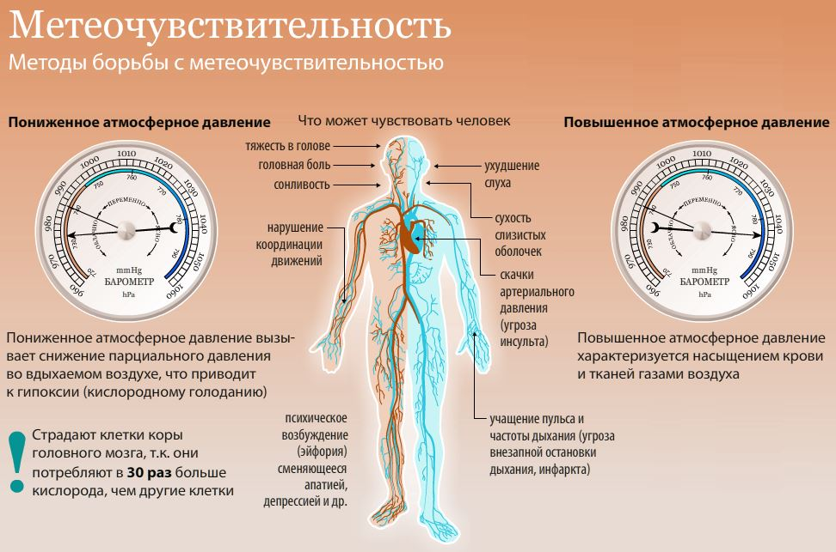

Slide 25
Влажность воздуха - содержание в воздухе водяного пара.
Характеризуется:
абсолютной влажностью воздуха - абсолютным содержанием водяных паров в воздухе при данной температуре, г/м³;
относительной влажностью воздуха - процентным отношением абсолютного количества водяных паров в воздухе к их максимально возможному количеству при данной температуре воздуха, %.
Недостаточная влажность воздуха (менее 30%) вызывает интенсивное испарение влаги со слизистых оболочек, их пересыхание, растрескивание и загрязнение болезнетворными микроорганизмами. Избыточная влажность (более 70%) при высокой температуре приводит к снижению скорости испарения пота и, как результат, быстрому перегреву организма. Избыточная влажность при низких температурах повышает теплопроводность воздуха и способствует быстрому охлаждению организма.

Slide 26
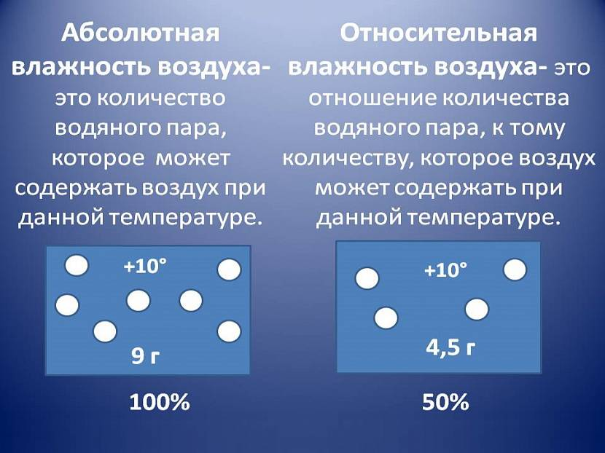
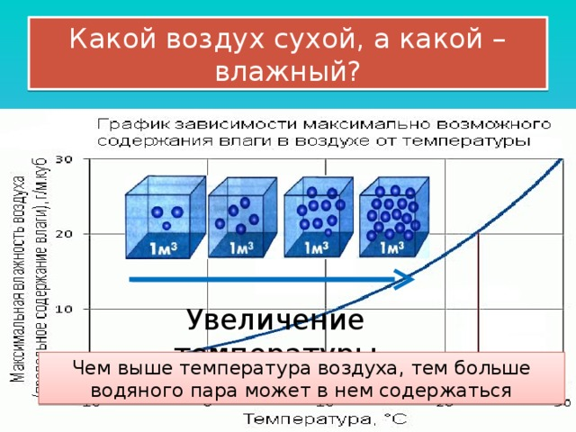

Slide 27
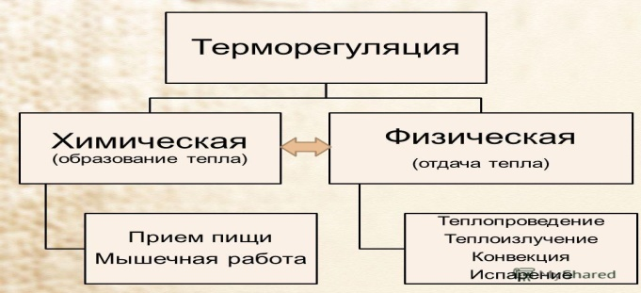
Значительные избытки явного тепла - избытки явного тепла, превышающие 20 ккал/м ч. Помещения, цехи и участки со значительным избытком тепла относят к категории горячих цехов.
Терморегуляция - процесс регулирования тепловыделений для поддержания постоянной температуры тела (~36,5^{о}). Осуществляется: изменением интенсивности химических реакций, кровообращения, дыхания, теплоотдачи за счет испарения пота с поверхности кожи.

Slide 28
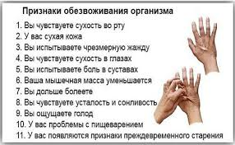
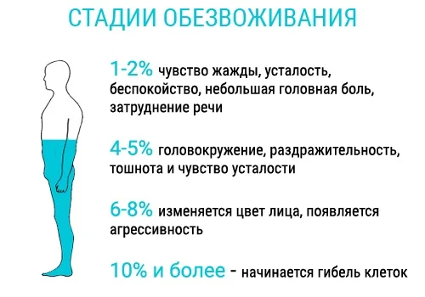
Обезвоживание организма - происходит при длительном нахождении в условиях высоких температур и недостатке потребления воды. Обезвоживание на 6% влечет за собой нарушение умственной деятельности, остроты зрения; на 15-20% - приводит к смертельному исходу. Для восстановления водного баланса в горячих цехах и в условиях жаркого климата необходимо обеспечивать работающих подсоленной (около 0,5% NaCl) газированной водой из расчета 4 - 5 литров на одного человека в смену. Для этих же целей используют белково-витаминные напитки, чай или питьевую воду.

Slide 29
Баротравма - повреждение органа слуха (реже других органов, содержащих воздух, газы, - легких, кишечника), возникающее в результате резкого изменения атмосферного давления. Барабанная перепонка уха переносит значительное увеличение атмосферного давления, если оно происходит медленно.
При резких перепадах (подъем или опускание самолета) для выравнивания давления рекомендуется делать глотательные движения. Если выравнивание давления не успевает произойти, барабанная перепонка втягивается и оказывает давление на внутреннее ухо.
В первый момент ощущается боль в ухе, затем понижается слух, появляется шум в ушах, иногда головокружение. При значительных перепадах давления может произойти разрыв барабанной перепонки.
Профилактика: отбор на соответствующие профессии людей с хорошей проходимостью евстахиевых труб; специальная тренировка в барокамерах.

Slide 30
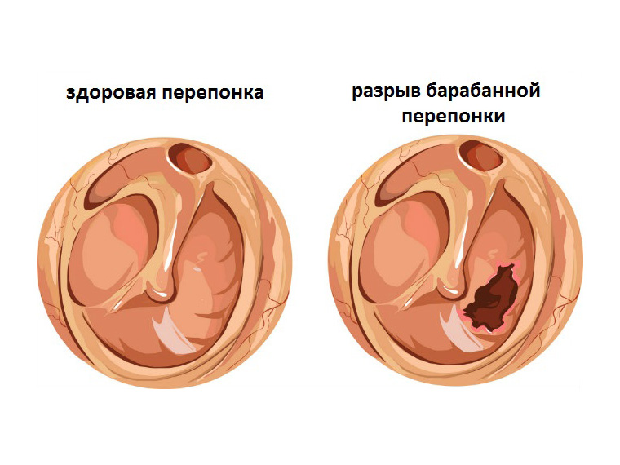
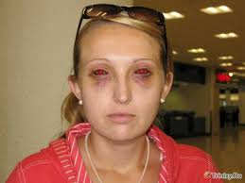
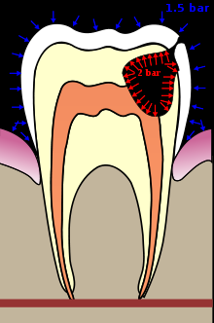
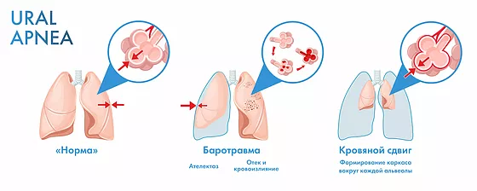

Slide 31
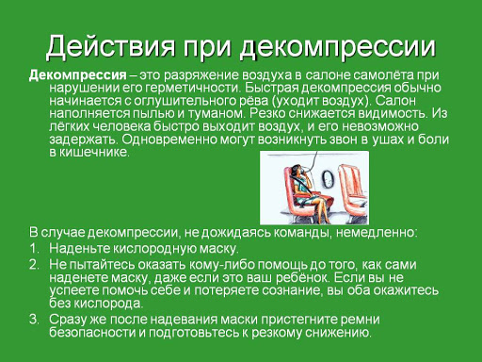
Декомпрессия - процесс быстрого снижения давления в окружающей среде при выведении человека на поверхность после подводного погружения или при имитации процесса в компрессионной камере. При повышении давления содержание газов в организме возрастает, а при снижении давления происходит их выделение из крови, причем скорость выделения зависит от скорости декомпрессии. Чем меньше скорость понижения давления, тем легче она переносится. Форсированная декомпрессия приводит к образованию в крови пузырьков азота, приводящих к закупорке сосудов.

Slide 32
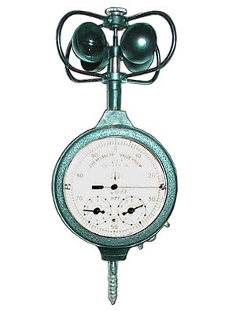
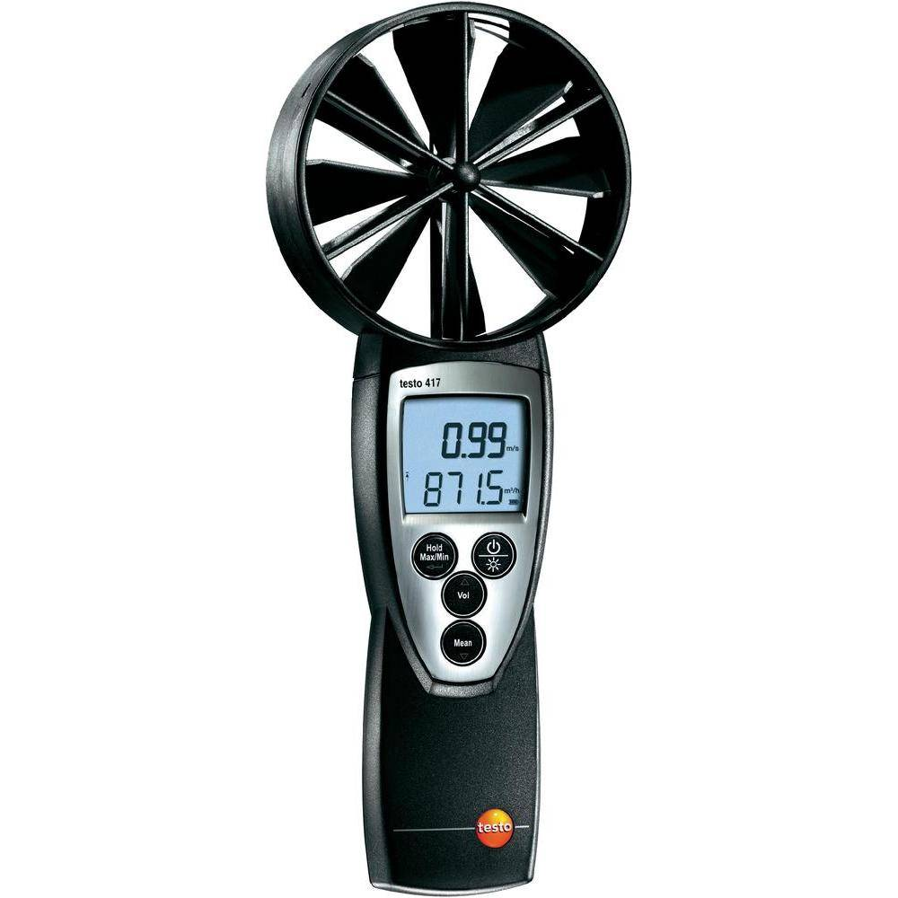
Анемометр - прибор для измерения скорости ветра. Принцип действия основан на преобразовании угловой скорости вращения крыльчатой (для малых скоростей вращения) или чашечной (для больших скоростей вращения) вертушки в показания линейной скорости ветра. Анемометр крана - устройство, автоматически включающее сигнализацию при приближении к предельной скорости ветра.

Slide 33
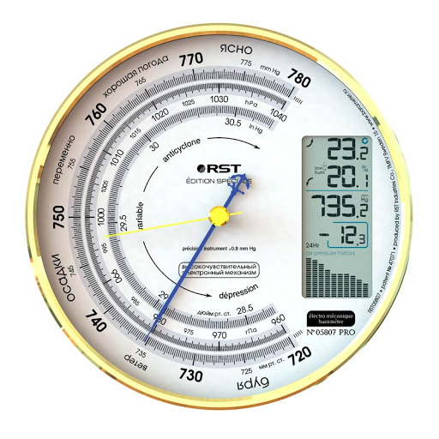
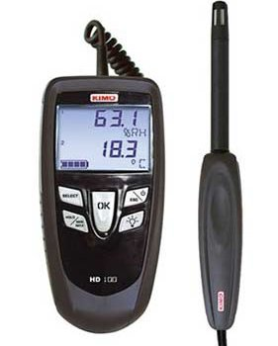
Барометр - прибор для измерения атмосферного давления. Наиболее распространены барометры жидкостные и деформационные (анероиды)
Гигрометр (гигрограф) - прибор для измерения (непрерывной регистрации) относительной влажности воздуха. Чувствительным элементом гигрометра (гигрографа), реагирующим на изменение влажности воздуха, служит пучок обезжиренных человеческих волос или полимерная плёнка.

Slide 34
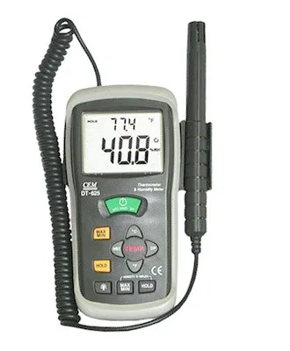
Психрометр - прибор для измерения влажности воздуха, состоящий из сухого и влажного (резервуар обёрнут влажной тканью) термометров. Влажность определяют по разности показаний термометров, возникающей из-за испарения воды с поверхности влажного термометра. Психрометры бывают стационарными (психрометр Августа) и переносными (психрометр Ассмана). Аспирационный психрометр Ассмана обеспечивает большую точность за счет аспирационной системы (вентилятора), создающей на поверхности влажного термометра движение воздуха с постоянной скоростью 4 м/с.

Slide 35
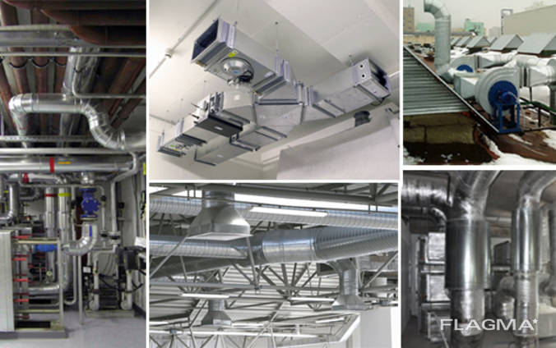
Вентиляция
Вентиляция представляет собой организованный и регулируемый воздухообмен, обеспечивающий удаление из помещений воздуха, загрязненного вредными газами, пылью, а также улучшающий микроклиматические условия в производственных помещениях.

Slide 36
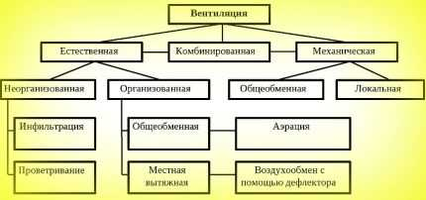

Slide 37
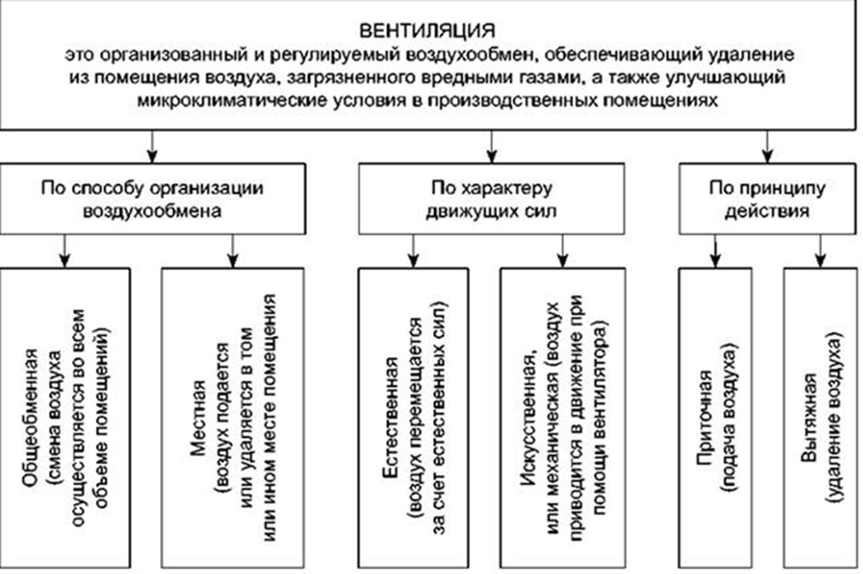
Вентиляцию можно классифицировать следующим образом:

Slide 38
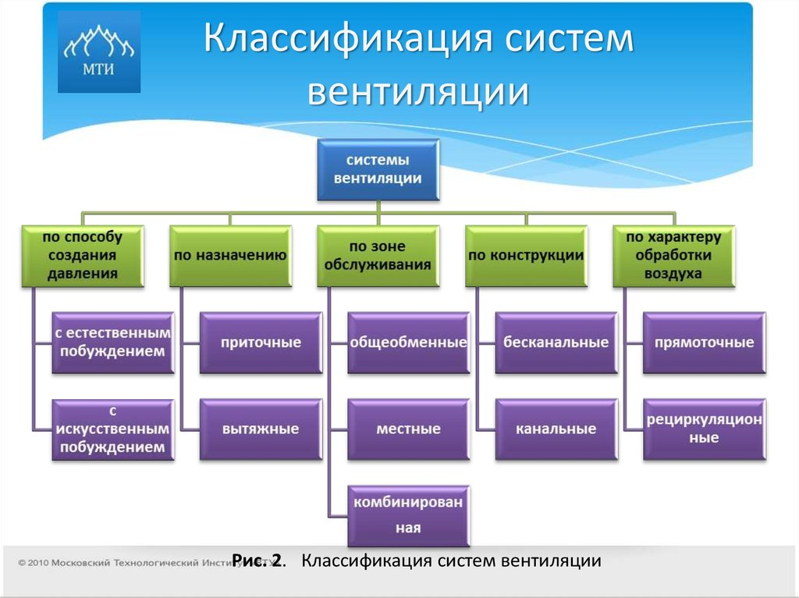

Slide 39
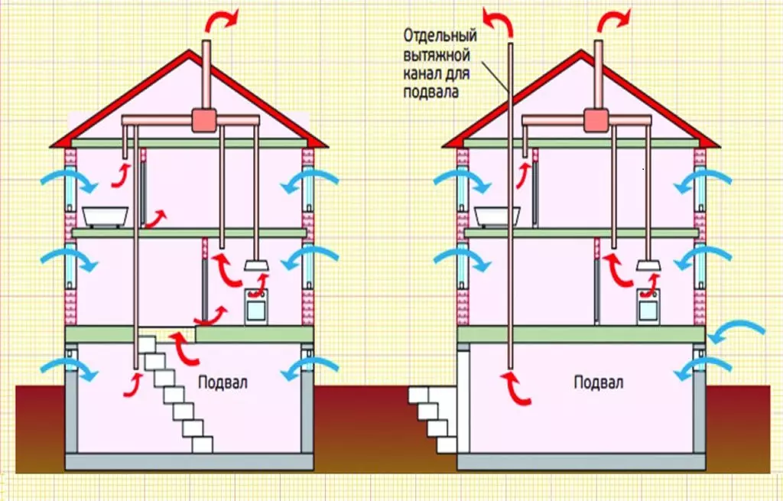
Естественная вентиляция - это воздухообмен в помещении, создаваемый за счет разности удельного веса наружного воздуха и воздуха помещения (гравитационное давление), а также вследствие действия силы ветра (ветровое давление).
Различаю организованную и неорганизованную естественную вентиляцию.
Как известно, объем газа возрастает при повышении температуры на 1° С. отсюда нагрев воздуха приводит к уменьшению его объемной массы. Разность объемной массы теплого и холодного воздуха создает разность давления.

Slide 40
Инфильтрация - Нерегулируемая естественная вентиляция. Холодный воздух проникает через поры строительных материалов и случайные отверстия внутри помещения, вытесняя более легкий теплый воздух через отверстия, расположенные вверху (тепловой напор). Естественно, что тепловой напор будет тем больше, чем значительнее разность температур в помещении и вне его и чем больше расстояние по высоте между входными и выходными отверстиями.
Ветер оказывает давление на всякие встречающиеся на его пути препятствия (ветровой напор). Ветровой напор возрастает по мере увеличения скорости ветра. Через поры и случайные отверстия в стенах здания, через оконные проемы с наветренной стороны под давлением ветра воздух поступает внутрь помещения, а с подветренной стороны, где создается пониженное давление, удаляется.
При естественной вентиляции происходит одновременное действие теплового и ветрового напоров.

Slide 41
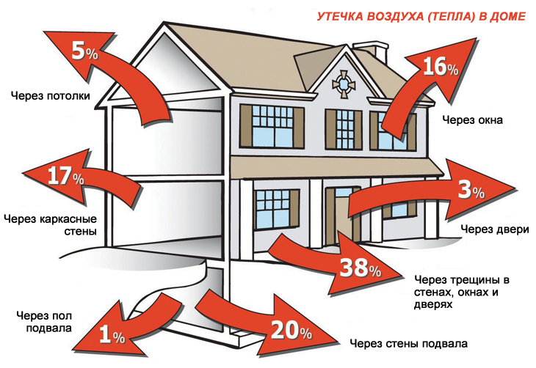

Slide 42
Наиболее совершенной и эффективной формой естественной вентиляции промышленных зданий является управляемая организованная вентиляция - аэрация, при которой проветривание осуществляется через специальные проемы в стенах и крыше здания; при этом можно пользоваться этими проемами с учетом температуры наружного воздуха, направления, скорости ветра и т.д.
Аэрация способна обеспечить в крупных производственных помещениях современных промышленных предприятий интенсивный воздухообмен (20-40 кратной).
Регулирование аэрации является одним из важнейших условий ее правильной эксплуатации. Оно зависит от силы и направления ветра, температуры воздуха и т.д. Осуществляется путем большого или меньшего количества открытых окон и других вентиляционных отверстий на определенных уровнях и сторонах здания.

Slide 43
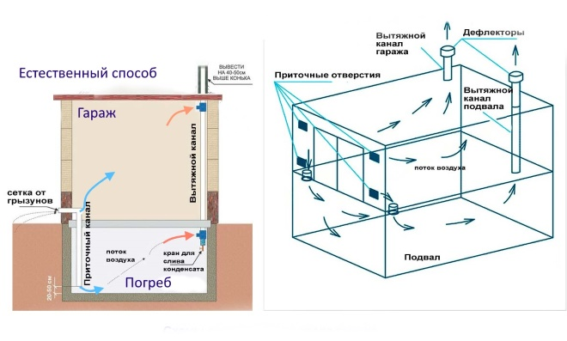

Slide 44
Летом наружный воздух должен поступать в нижние проемы здания. При ветре фрамуги, расположенные с наветренной стороны, должны быть закрыты.
Зимой для предупреждения попадания холодного воздуха в рабочую зону воздух должен поступать через проемы, расположенные не ниже 4,5 от пола.
За счет естественных сил может осуществляться также удаление воздуха с ограниченного места образования вредностей путем устройства вытяжных зонтов, специальных шахт.
Аэрация, как правило, применяется в цехах со значительными выделениями тела, если концентрация пыли и вредных веществ не превышает 30% от КПД.
Для использования ветрового напора вытяжные шахты могут быть снабжены дефлектометрами, которые способствуют подсасыванию воздуха из помещения благодаря тому, что ветер, поступающий на дефлектор, на подветренной стороне создает разряжение.

Slide 45
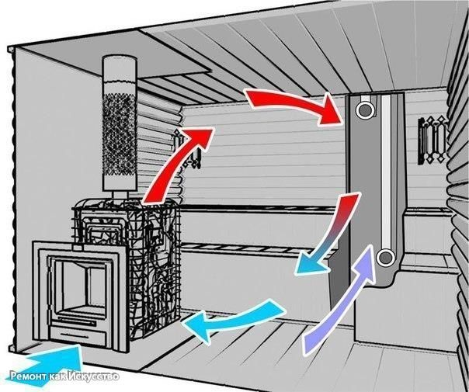

Slide 46
Механическая вентиляция обычно применяется тогда, когда естественной вентиляцией нельзя достичь в помещении воздушной среды, отвечающей гигиеническим требованиям, организованна с помощью вентиляторов с электроприводом..
Механическая вентиляция более сложная по устройству, имеет ряд существенных преимуществ перед естественной:
а) возможность подачи воздуха с любой температурой, относительной влажностью и подвижностью;
б) возможность равномерной работы круглый год в необходимых объемах, независимо от климатических условий;
в) возможность подачи и удаления воздуха в любых точках помещения;
г) возможность устройства местных отсосов;
д) возможность очистки удаляемого из помещения вентиляционного воздуха.

Slide 47
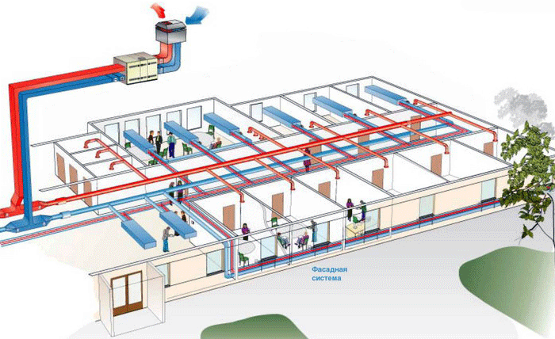

Slide 48
По назначению вентиляция подразделяется на:
-вытяжную;
-приточную;
- приточно-вытяжную.
Приточная вентиляция может быть общей, когда подаваемый воздух распространяется по всему помещению, и местной, когда подаваемый воздух поступает к рабочим местам.
Элементами приточной вентиляции являются следующие устройства: устройство забора, подогрева, увлажнения воздуха, побудитель движения воздуха, система воздуховодов для подачи воздуха в цех. Место забора наружного воздуха имеет вид отверстия в наружной стене здания, воздухозаборной шахты и др. Воздухозаборные отверстия необходимо располагать на высоте не менее 2 метров от земли и иметь жалюзийные решетки.

Slide 49
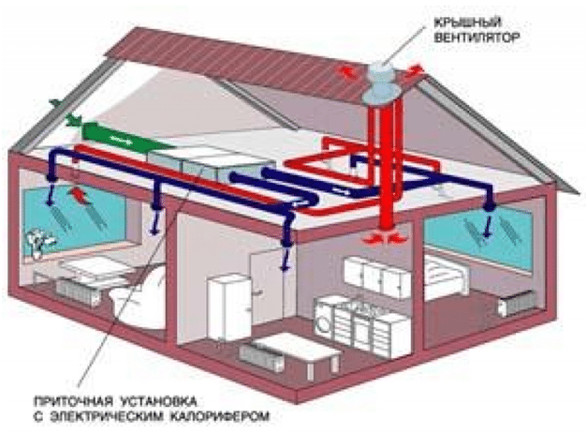

Slide 50
Местная приточная вентиляция может быть представлена в виде воздушных душей, воздушных оазисов, воздушных завес.
Вытяжная вентиляция - общеобменная и местная.
Общеобменная вытяжная вентиляция удаляет воздух из нижней или верхней зоны в зависимости от характера вредностей и особенности их выделения.
Так в цехах, где имеются источники тепловыделений, способствующие созданию мощных конвекционных потоков, или наличие легких паров и газов, воздух рекомендуется удалять из верхней зоны. Удаление воздуха из нижней зоны на расстоянии 0,5 м и ниже от пола рекомендуется в тех цехах, в которых имеется выброс тяжелых газов и паров летучих веществ, а также пыли.
Общеобменная вентиляция обычно применяется при:
а)наличие незначительных утечек вредных газов и паров из закрытой аппаратуры именно там, где местные отсосы оборудовать невозможно;
б)влаго- и теплоизбытках;
в)удаление пыли, когда воздушные потоки, создаваемые вентиляцией, препятствуют процессу осаждения пылевых частиц.

Slide 51
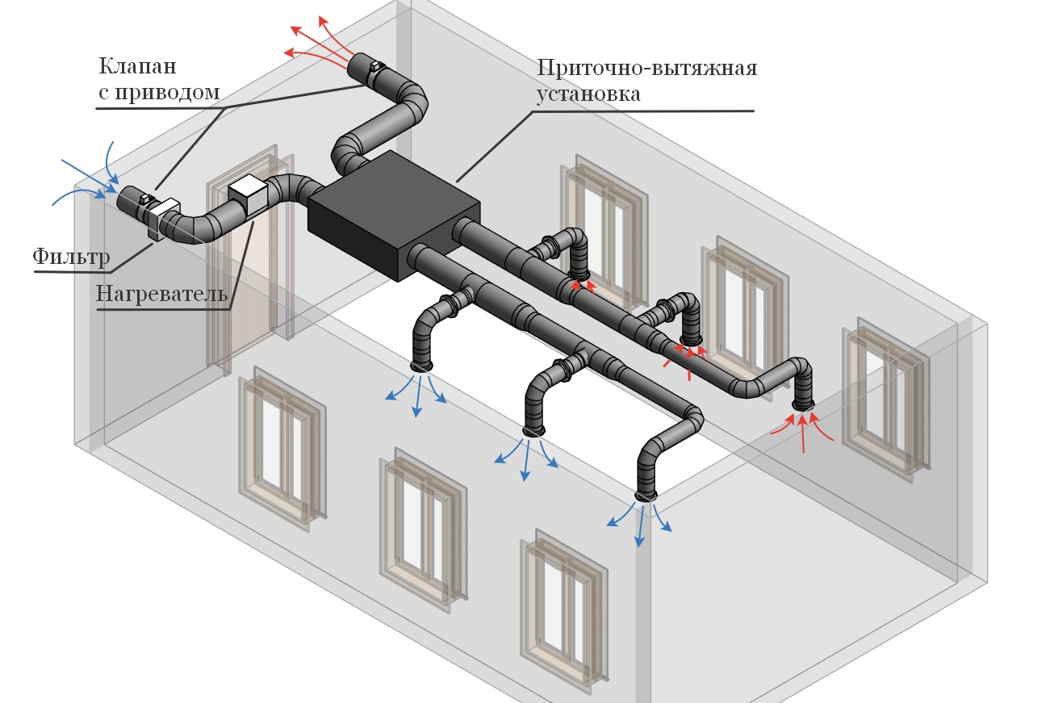

Slide 52
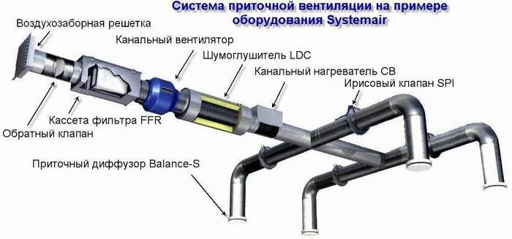

Slide 53
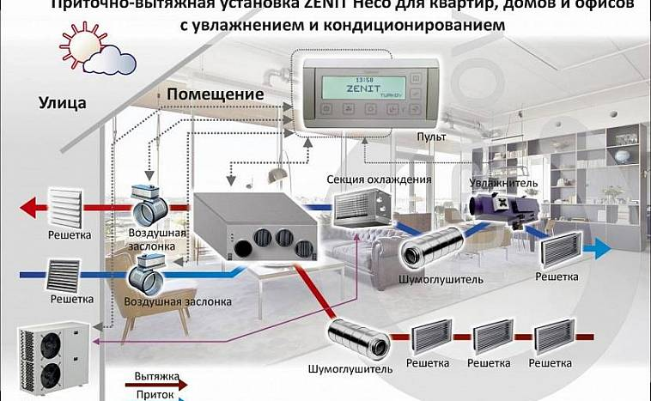

Slide 54
Местная вытяжная вентиляция используется для удаления вредных веществ непосредственно на месте образования. Она не только более экономична, но и более эффективна.
Типы местных укрытий можно представить следующим образом:
Полностью закрытые кожухи, укрывающие источники выделения неблагоприятных факторов производственной среды или полностью аппаратов, из которых отсасывается воздух.
Приемники, укрывающие источники вредностей, но имеющие рабочие окна для обслуживания. К числу таких приемников относятся вытяжные шкафы.
Приемники, частично укрывающие источники вредных выделений производственной среды (укрытие шлифовальных кругов и др.).
Открытые воздухоприемники, представляющие собой отсосы той или иной конструкции, приближенные к источнику поступлений выбросов. К числу таких приемников относятся вытяжные зонты, бортовые отсосы.
Для обеспечения эффективной работы системы вентиляции важен контроль за содержанием воздуховодов, полностью присоединения отдельных отрезков.

Slide 55
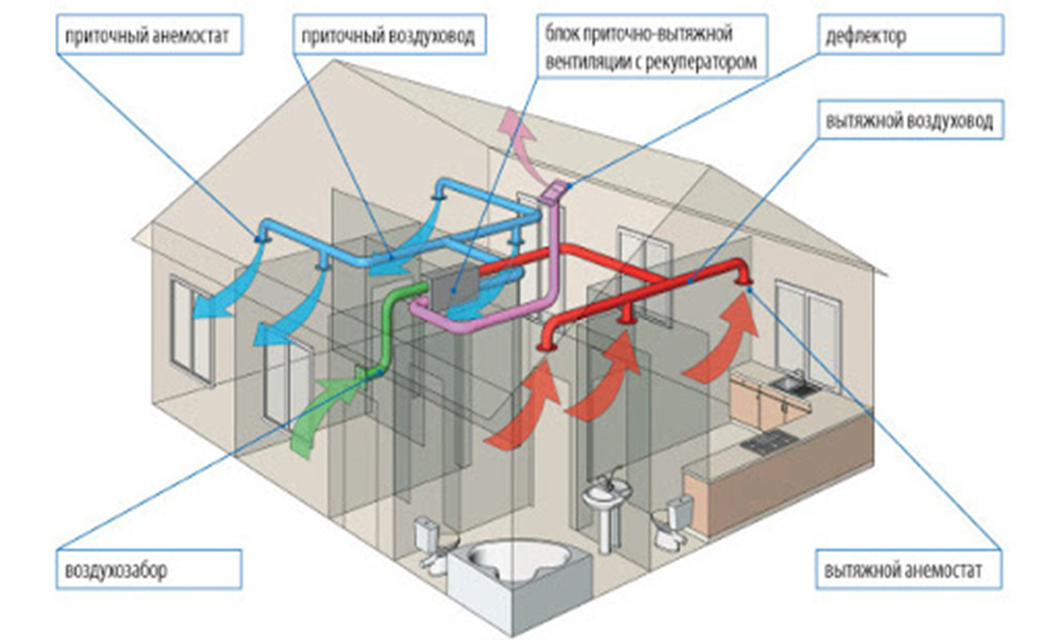

Slide 56
В соответствии с ГОСТ при объеме на одного работающего менее 20 м³ необходимо подавать в помещение не менее 30 м³ чистого воздуха. Если объем на одного работающего 30 м³ подается 20 м³ воздуха.
При загрязнении воздуха пылью, химическими веществами, влагой и теплом необходимо определить кратность воздухообмена К - сколько раз в час должен смениться воздух в помещении. Расчет вентиляции состоит из определения кратности воздухообмена и подбора оборудования.
Количество воздуха, которое необходимо удалить из помещения, если воздух загрязнен пылью, химическими веществами:
L = W / (Cпок - Cп), м³/ч, (2.3)
W - количество вредных выделений пыли, газа, г/ч;
Cпок - предельно допустимые концентрации вредных выделений в воздухе помещения, г/м³;
Сп - концентрация вредных примесей в воздухе, поступающим в производственное помещение извне, г/м³.

Slide 57
Санитарно-гигиенические требования, предъявляемые к системам вентиляции:
превышение объема приточного воздуха над объемом вытяжки 10...15%;
подача воздуха в зоны с наименьшим выделением вредностей и удаление из мест наибольшего его загрязнения;
отсутствие переохлаждения или перегревания работающих;
выход загрязненного воздуха только в проветриваемые участки прилегающей территории;
соответствие уровней шума и вибрации при работе вентиляции установленным нормам;
простота устройства и надежность в эксплуатации; пожаро- и взрывобезопасность.

Slide 58
Кондиционирование воздуха
Кондиционирование — это процесс поддержания температуры, влажности и чистоты воздуха в соответствии с санитарно-гигиеническими требованиями, предъявляемыми к производственным помещениям. Одно из основных требований к системе кондиционирования воздуха — регулирование определенных соотношений между четырьмя переменными величинами: температурой воздуха; средневзвешенным значением температуры внутренних поверхностей ограждений (стены, пол, потолок); влажностью воздуха; средней скоростью и равномерностью движения воздуха внутри помещения.
Кроме того, системой кондиционирования воздуха должна регулироваться концентрация газов, паров и пыли в помещении. Если система предназначена для создания комфортных условий людям, то она должна также уменьшать запахи, выделяемые человеческим телом.
Кондиционером называют техническое устройство, которое с помощью приборов автоматического регулирования поддерживает в помещении заданные параметры воздушной среды.

Slide 59
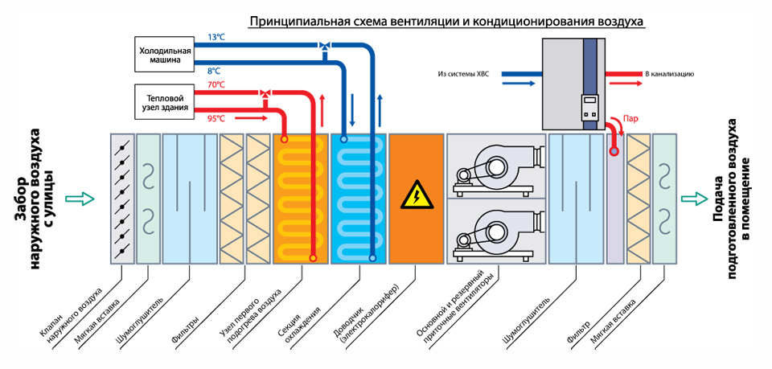

Slide 60
По способу холодоснабжения различают автономные и неавтономные кондиционеры. В автономные кондиционеры для охлаждения воздуха встроены холодильные агрегаты, а неавтономные снабжают холодоносителем централизованно.
По способу подготовки и распределения воздуха кондиционеры делят на центральные и местные.
Конструкция центральных кондиционеров предполагает приготовление воздуха вне пределов обслуживаемых помещений и распределение его по системам воздуховодов. Их применяют в помещениях большого объема, так как производительность таких кондиционеров по воздуху сравнительно высока и составляет 30...250 тыс. м3/ч.
Местные кондиционеры подготавливают воздух непосредственно в обслуживаемых помещениях и подают его сосредоточенно в определенную зону. Их применяют в сравнительно небольших помещениях (объемом до 5003). Производительность таких кондиционеров по воздуху 1,5...20 тыс. м3/ч.
Кондиционирование воздуха по сравнению с вентиляцией требует больших капитальных вложений и эксплуатационных затрат, но вложенные денежные средства окупаются за счет повышения производительности труда и качества выпускаемой продукции, снижения заболеваемости работающих и процента бракованных изделий.

Slide 61
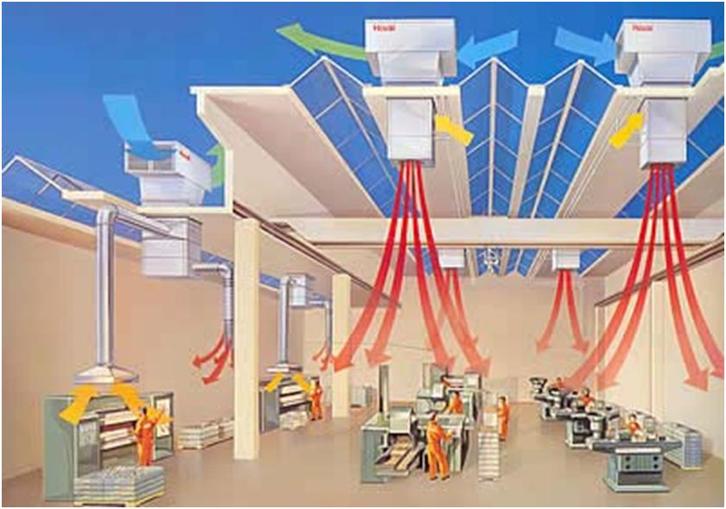

Slide 62
Вопросы для самоподготовки:
Методы борьбы с избыточным теплом и влагой (вентиляция и кондиционирование).
Какие существуют системы вентиляции производственных помещений?
Чем характеризуются метеорологические условия производственного помещения?
Каковы нормы высоты производственного помещения, а так же объема и площади на каждого работающего.
На какие виды подразделяется вентиляция?
Понятие производственной вентиляции. Классификация систем вентиляции.
Схема механической вентиляции, ее основные элементы.

